Slide 1

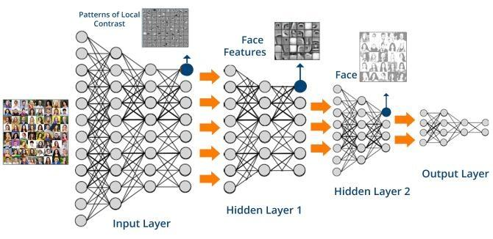
生成式对抗网络
深度学习
李航航

Slide 2
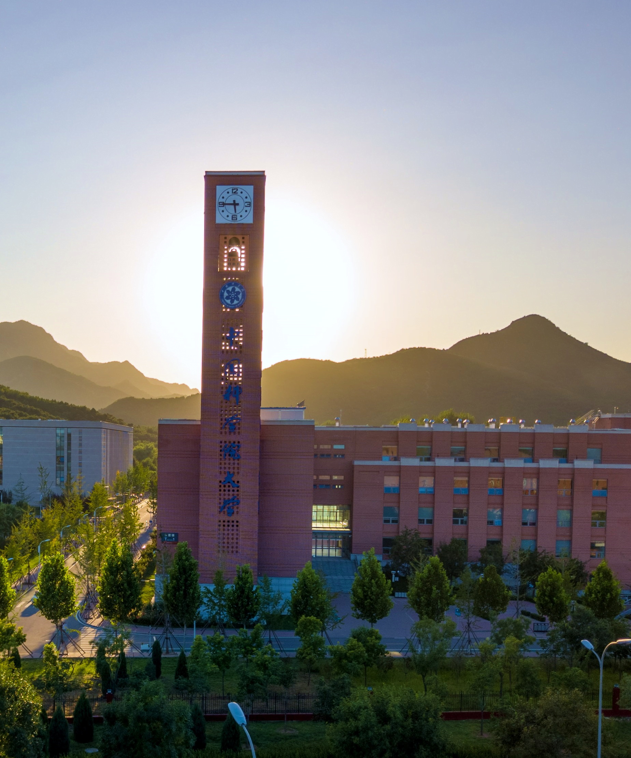

1
生成式对抗网络的背景
2
生成式对抗网络的基本原理
3
生成式对抗网络的主要应用
4
生成式对抗网络的优势与不足
5
中英文术语对照
目录
6
Contents
Notes:
图片可以替换

Slide 3
1
生成式对抗网络的基本概念

Slide 4

背景
“What cannot create, I do not understand”
GAN是“生成对抗网络”（Generative Adversarial Networks）的简称，由2014年在蒙特利尔读博士的Ian Goodfellow引入深度学习领域。2016年，GAN热潮席卷AI领域顶级会议，从ICLR到NIPS，大量高质量论文被发表和探讨。Yann LeCun（facebook AI 研究院院长）曾评价GAN是“20年来机器学习领域最酷的想法”。

Slide 5
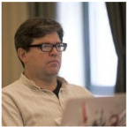
背景
“我们一直在错过一个关键因素就是无监督/预测学习，这是指：机器给真实环境建模、预测可能的未来、并通过观察和演示来理解世界是如何运行的能力”。
“GAN为创建无监督学习提供了强有力的算法框架，有望帮助我们为AI加入常识，我们认为，沿着这条路走下去，有不小的成功的机会能开发出更智慧的ＡＩ。“
Yann LeCun
(Facebook AI Research)

Slide 6
2
GAN的基本原理

Slide 7
GAN模型
真实世界数据(x)
采样
x
判别模型(D)
真/伪?
随机噪声(z)
G(z)
生成模型(G)
采样

Slide 8
GAN基本原理
博弈论零和游戏：
GAN模型包括了一个生成模型G和一个判别模型D。
价值函数：
目标：
判别模型D的训练目的就是要尽量最大化自己的判别准确率。
生成模型G的训练目标，就是要最小化判别模型D的判别准确率。

Slide 9
GAN基本原理
魔高一丈
道高一尺
生成器（G）
交替优化
判别器（D）
将一个随机变量Z映射到数据空间最小化log(1-D(G(z)))。
最大化分配给训练数据X和生成数据G(z)正确标签的概率。

Slide 10
3
GAN的主要应用

Slide 11
应用
语音和语言处理
图像与视觉计算
信息安全
棋类比赛

Slide 12

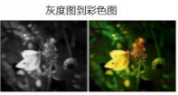
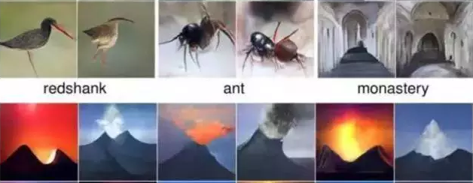
GAN应用
图像到图像的翻译
文本到图像的翻译
比如搜索“红脚鹬”、“蚂蚁”、“修道院”和“火山”，GAN 就可以生成以下的图片。

Slide 13
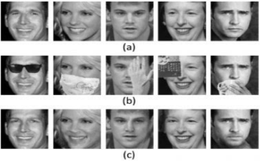
GAN应用
将GAN应用在“人脸去遮挡”
(a)原始图片
(b)加遮挡物后的图片
(c)去遮挡物后的图片

Slide 14
4
GAN的优势和不足

Slide 15
优势和不足
优势：
生成模型G的参数更新不是来自于数据样本本身（不是对数据的似然性进行优化），而是来自于判别模型D的一个反传梯度。
任何一个可微分函数都可以都可以参数化D和G（如深度神经网络算法）。
不足：
可解释性差：得到的只是一个模型的分布，没有显示的表达。
训练难度大，由于D与G同步性问题。

Slide 16
总结
是什么？
GAN是一个生成模型，大多应用在数据的生成，如图像与视频等。
GAN
应用前景
无监督学习、自监督学习、强化学习
待提高
可解释性、稳定性

Slide 17
5
中英文术语对照

Slide 18
中英文术语对照
生成式对抗网络：Generative Adversarial Networks
生成器：Generator
判别器：Discriminator

Slide 19
